Slide 1
PREGHIERA
INCONTRO GAS - ADS 27/10/2023
Notes:
Autofinanziamento con torte

Slide 2
COME VOLEVA DON BOSCO
RIT.
Casa che accoglie, ti senti in famiglia, (clap clap)
senti che ci stai bene!
Chiesa di Cristo, il nostro oratorio, (clap clap)
che ti parla di Dio!
Scuola che prepara a vivere questa nostra vita
Cortile dove incontrerai
tanti nuovi amici e giocherai.
Uh-uhhh, uhuhuhhhhh
Vivere in allegria
(come voleva don Boscooo),
spazio alla fantasia
(come voleva don Boscooo),
tanti ragazzi insieme
(come voleva don Boscooo),
c’è un posto anche per te
(come voleva don Boscooo).
RIT.

Slide 3
Amici incontrerai
(come voleva don Bosco),
felice tu sarai
(come voleva don Bosco),
con loro camminerai
(come voleva don Bosco),
incontro a questa vita
(come voleva don Bosco).
Casa che accoglie,
ti senti in famiglia, (clap clap)
senti che ci stai bene!
Chiesa di Cristo, il nostro oratorio, (clap clap)
che ti parla di Dio!
Scuola che prepara a vivere questa nostra vita
Cortile dove incontrerai
tanti nuovi amici e giocherai.

Slide 4
DAL VANGELO SECONDO MATTEO
In quel tempo, i farisei, avendo udito che Gesù aveva chiuso la bocca ai sadducèi, si riunirono insieme e uno di loro, un dottore della Legge, lo interrogò per metterlo alla prova: «Maestro, nella Legge, qual è il grande comandamento?».
Gli rispose: «“Amerai il Signore tuo Dio con tutto il tuo cuore, con tutta la tua anima e con tutta la tua mente”. Questo è il grande e primo comandamento. Il secondo poi è simile a quello: “Amerai il tuo prossimo come te stesso”. Da questi due comandamenti dipendono tutta la Legge e i Profeti».

Slide 5
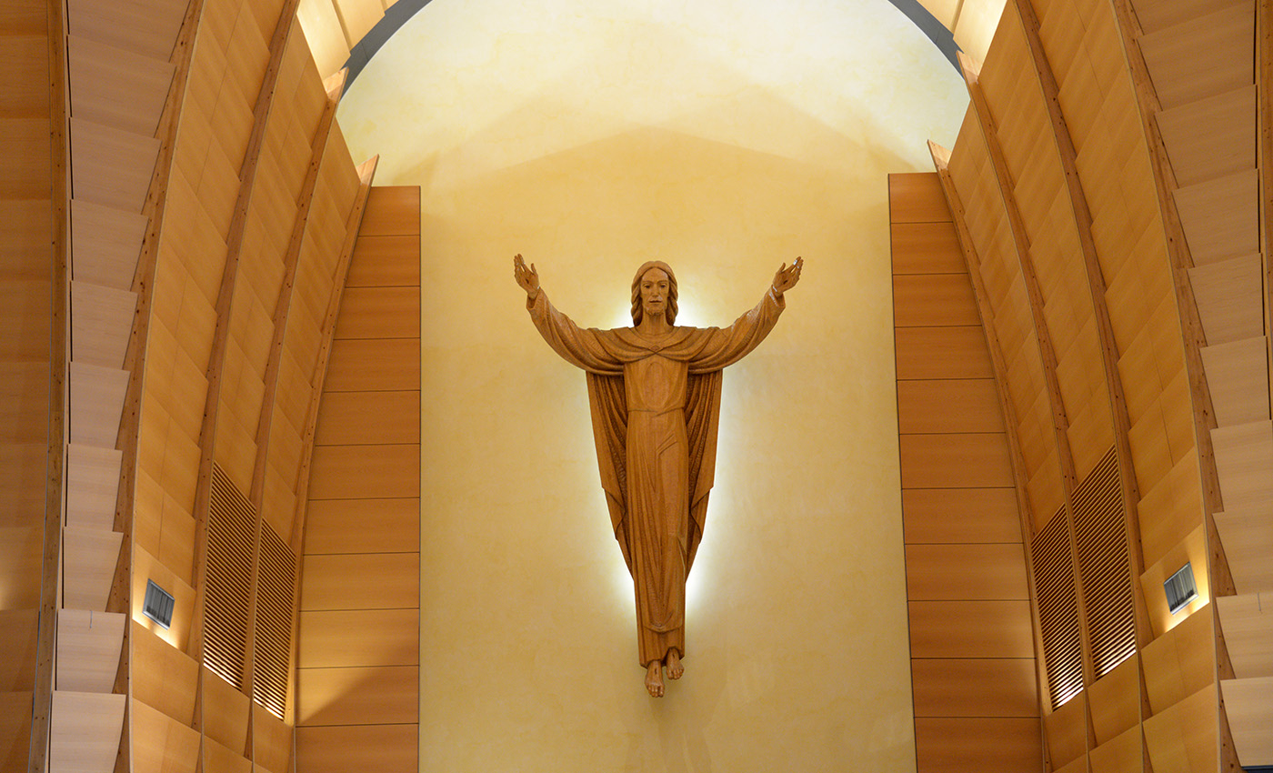
TOCCA A ME
INSIEME: PADRE NOSTRO

